Slide 1
9. Výzkumné metody k analýze veřejných a sociálních politik a vládnutí
VPLn4513/VPLn8821
Tvorba a implementace
veřejných politik
PERn4004/PERn8004
Veřejná a sociální politika
a governance
doc. Mgr. Ondřej Hora, Ph.D.

Slide 2
Povinná literatura
Beneš, V., Drulák, P. (eds.). 2019. Metodologie výzkumu politiky, Praha: Sociologické nakladatelství, s.1-36 (37s.)
Hill, M., Varone, F. 2021. Conclusion: evaluation and accountability. In: The Public Policy Process. 8th edition. New York: Routledge, pp.301-328 (27pp.)

Slide 3
Záměr přednášky
Vychází z obecného rámce evaluace (př. Evaluační výzkum)
Zaměřuje se na ty způsoby analýzy a evaluace, které se obsahově váží k implementačnímu procesu.
Vychází z cyklu tvorby a realizace politiky.
Představuje dílčí rozšíření (nad rámec EV) a zásadní zúžení (dílčí oblast) vzhledem k obsahu evaluačního výzkumu.
Je zaměřeno na kritické aspekty hodnocení.
Zaměřuje se nejvíce na programovou evaluaci a postup její realizace.
Zahrnuje spíše „konzervativní přístup“ k hodnocení.
Zachycuje reálné příklady analýz.

Slide 4
Využívané typy analýz
Příklad analýz |  | Perspektiva | Autoři
1 | Analýzy politického procesu tvorby opatření + vztah politického procesu a programu. Postavení cílových skupin. Analýzy institucionálního vývoje. | Makro/Meso. | Nekola et al. (2020)
2 | Analýzy programových výzev a souvisejících skupin opatření | Makro | Sirovátka, Dingeldey Varjú
3 | Analýzy spolupráce aktérů v konkrétních podmínkách (např. tvorba politiky). | Meso | Rákoczyová et al. (2019) Kunášková
4 | Analýzy implementace konkrétních programů v lokálních podmínkách. | Mikro | Rákoczyová et al. (2023)

Slide 5
(1) Analýzy politického procesu
Analýzy situace pro politické účely.
Mapování politického procesu ve vztahu ke konkrétnímu opatření či cílové skupině.
Historické analýzy (vývoj).
Posuzování proč došlo či nedošlo ke konkrétní změně.
Posuzování změn v konkrétních opatřeních.
Zaměřuje se např. na legitimitu veřejné politiky vůči konkrétní cílové skupině.
Zaměřuje se na postoje veřejnosti k opatřením.
Nekola et al. (2020). Česká veřejná politika optikou teorie sociální konstrukce cílových populací.

Slide 6
(2) Analýzy implementace politiky
Mapování implementace a efektů konkrétní „politiky“.
Využívá makro-perspektivu, jedná se o soubory opatření.
Vysoká komplexnost.
Spíše obecnější často založené na agregovaných datech.
Využívá často mix metodologie.
Využívá meta-evaluací k posouzení celkového efektu.
Může zahrnovat i úroveň „governance“.
Jaké záměry a „efekty“ měly „Záruky pro mladé“, „Podpora podnikání“ nebo „Ekologická politika“.
Může zahrnovat úroveň plánů (strategií) a úroveň implementace.
Jaké jsou odlišnosti v implementaci politik v jednotlivých zemích.
Může usilovat o diskuzi celkového efektu.

Slide 7
(3) Analýzy spolupráce
Mapování spolupráce v lokalitách či regionech.
Často mapa aktérů, horizontální a vertikální koordinace.
Hodnocení spolupráce vzhledem k řešení individuálních situací či sociálních problémů.
Hodnocení spolupráce perspektivou konkrétního aktéra.
Hodnocení spolupráce vzhledem k programovým procesům či realizaci politiky (např. Rákoczyová – veřejné zakázky)
Hodnocení spolupráce vzhledem k modelům řízení.
Hodnocení spolupráce vzhledem ke strategii aktérů (organizací).
Upozorňuje na specifické aspekty (důvěra, motivace, reputace, přístupy)

Slide 8
(4) Vyhodnocování jednotlivých programů
Spíše profesionální, externí přístup
Je spojeno s posouzením, určením hodnoty.
Pozitivismus, objektivismus (Patton 2015)
Předpoklady: realita existuje, je třeba vycházet z dat, zjištění by měla být faktická, je možné získat průkazné výsledky (ověřovat, zjistit pravdu), politici očekávají tento typ výsledků.
Může být spojeno s ověřením konkrétní politické/organizační strategie v terénu.
Evaluace je koherentní a univerzální (standardizovaná)
Spíše pro programy v perspektivě top-down.
Míra, ve které je evaluace responsivní (může být a nemusí).
Diskuze významu různých evaluačních východisek (předpoklady, kritéria apod.).

Slide 9
Zásadní záměry implementační evaluace:
Dokázat odpovědět na otázky, které jsou významné pro klíčové aktéry.
(Není to nutně zcela participativní přístup).
Být schopen posoudit význam implementace programu.
Být schopen zhodnotit implementaci programu.
Využít programovou teorii pro vyhodnocení (viz EV).

Slide 10
Význam organizačního prostředí
Chen (1990), Saunders (2006)
Implementace, dodání (delivery), vyžaduje zajištění (prostory), sjednání a zorganizování (lidé, čas) + podmínky a normy podvazující = určující dodání.
Evaluace i program se nachází v organizačním prostředí.
Organizační prostředí je komplexní (odkazuje na systémový přístup).
Může být rutinní (standardizované, málo výjimek) ale též nerutinní.
Definice klíčových domén organizačního prostředí.
Určení klíčových prvků organizačního prostředí.
Zahrnuje strategii a mód doručení.

Slide 11
Význam organizačního prostředí
Chen (1990)
Pracovníci programu: může definovat např. jejich charakteristiky
Implementující organizace (např. zajištění, vzdělávání)
Programové prostředí: mikro úroveň (spolupráce)
Makro kontext: širší kontext implementace (ekonomika, politika, legislative)
Implementační prostředí: podmínky ve kterých je program implementován

Slide 12
Význam organizačního prostředí
Van Berkel (2020)
Podmínky vytváří specifické situační konfigurace.
Doména: | Příklady:
Policy | Legislativa, procesy centralizace a decentralizace
Governance | Modely poskytování služeb a spolupráce (subjekty)
Organisational | Job design, popisy pracovních míst, autonomie, zátěž, důraz na výsledky
Occupational | Vzdělávání, profesní základ, síťování, profesní asociace.

Slide 13
Specifické analytické části programu
Posouzení organizačních kapacit:
a) kapacita pro nový program,
b) kapacita pro realizaci stávajících programů.
Rozsah a lokalizace programu.
Systém doručení služby (protokol o doručení služby).
Podpůrné části a funkce v programu, profil poskytovatele.
Analýza organizačních rolí.
Zacílení programu na cílovou skupinu.
Vztah stakeholderů k programu.
Komunikace.
Mezi-organizační spolupráce.
Analýza vztahu (a) organizace implementace a (b) výsledků
Diseminace a difuze.
Hodnocení inovací a změn (před, změna, po).
Vývoj ve fungování programu.
Nákladnost programu/aktivit.

Slide 14
Kontextové souvislosti implementace
Každé místo implementace je unikátní
Kontextualizace je klíčem k pochopení implementace programu
Kontextualizace je klíčem k evaluaci.
Někdy se dělí na bezprostřední kontext (lokalita, blízkost) a makro kontext (ekonomické, politické, kulturní)
Mikro kontexty, které mohou být pro program klíčové např. rodina, spolužáci (Chen 1990)
Může představovat otázku nakolik kontext odpovídá normativním očekáváním?
Monitorování/skenování implementačního prostředí (otevřený přístup)

Slide 15
Kvantitativní zhodnocení implementace programu
Monitoring, zhodnocení dopadu (design vs. implementace vs. kontext)
Problém relevance indikátorů
Problém komponent a jejich vztahu k výsledkům (překonat problém black box).
Sbírání dat je pro poskytovatele drahé a zatěžující.

Slide 16
CIPP model
Daniel Stufflebeam a kolegové.
(C)ontext: vztažená k potřebám, problémům a příležitostem.
(I)nput: vztažená k řešení potřeb, plánování a využití zdrojů.
(P)rocess: vztažená k implementaci a dokumentaci.
(P)roduct: vztažená k výsledkům (mohou být cíle)
V podstatě se jedná o soustavu evaluací.

Slide 17
Responzivní evaluace (přístup)
Stake (1980), Guba a Lincoln (1989):
Tradiční přístup externí evaluace vs. konstruktivistická ev.
Metafora „služby“ (program, evaluace)
Oboustranně interaktivní proces
Evaluace se formuje v postupných krocích. Tedy není určená dopředu (může být výhodou i nevýhodou)
Zahrnuje formální i neformální komunikaci.
Evaluace se zaměřuje spíše na programové aktivity než na formální programové cíle.
Vyjasnění obsahu, průběhu programu
Bere v úvahu potřeby a záměry zúčastněných stran.
Vyjasnění pojmů (jazyka) a záměrů
Je participativní a zvyšuje místní „kontrolu“.

Slide 18
Uživatelé responzivní evaluace
Účastníci:
Jsou uživateli evaluace.
Mohou rozšiřovat evaluační obzor.
Se vzdělávají evaluací.
Jsou skupiny s rizikem (ví, že EV může mít na ně negativní dopady)
Evaluace jim může přinést závažné negativní dopady.

Slide 19
Uživatelé responzivní evaluace
Guba a Lincoln (1989), Stake
Hodnotitel musí dobře znát uživatele a jejich zájmy.
Evaluace odpovídá na informační potřeby stakeholderů.
Na co zaměřují svou pozornost, co je pro ně důležité.
Vychází z možné rozlišnosti a konfliktu hodnot.
Může kombinovat záměry různých skupin.
Nakonec je třeba určit, čí zájem či účel jsou sledovány.
Hodnotové perspektivy stakeholderů jsou brány v úvahu při posouzení úspěchu či neúspěchu programu.
Snaží se o větší porozumění na straně uživatelů, poskytuje jim informace, které mohou kombinovat se svou zkušeností.
RE může být kritizována pro svou přílišnou divergenci (roztříštěnost)
Sociální problémy vs. individuální potřeby (perspektiva)

Slide 20
Výsledky responzivní evaluace
Guba a Lincoln (1989)
Do jaké míry je nutné získat nové poznatky?
Rozumí jednotliví účastníci výsledkům hodnocení?
Do jaké míry účastníci znají postoje dalších účastníků?
Do jaké míry je možné a nutné dosáhnout shody účastníků?
Do jaké míry mohou účastníci ovlivňovat evaluační výsledky? (předběžná zpětná vazba)

Slide 21
Postup responzivní evaluace
Vysvětlení role modelu ve vztahu k evaluačnímu designu.
Stakeholdeři spoluurčují evaluační design (případně i model)
Určuje prvky, které budou posuzovány.
Prvky jsou programově specifické.
Rozlišuje formální a neformální prvky.
Určuje informační (evaluační) potřeby.

Slide 22
Postup implementační evaluace (Stake)
Představuje popisnou rovinu a rovinu posouzení.
Posouzení je možné díky využití standardu, který určuje očekávání.
Domény: např. předpoklady, transakce a výsledky.
Jde o návaznost těchto částí.
Vytváří dvě matice: popisnou matici a matici posouzení (vyhodnocení).
Obsahuje záměry, pozorování, standardy a posouzení.
Jde o soulad mezi těmito částmi (logický a empirický).
Může data sbírat jednorázově či opakovaně.
Je založené na pozorování.
Výhoda: flexibilita, srozumitelnost a jednoduchost.
Obtížná místa: nastavení standardu, posouzení standardu.
Standard může být odvozen z jiných programů.

Slide 23
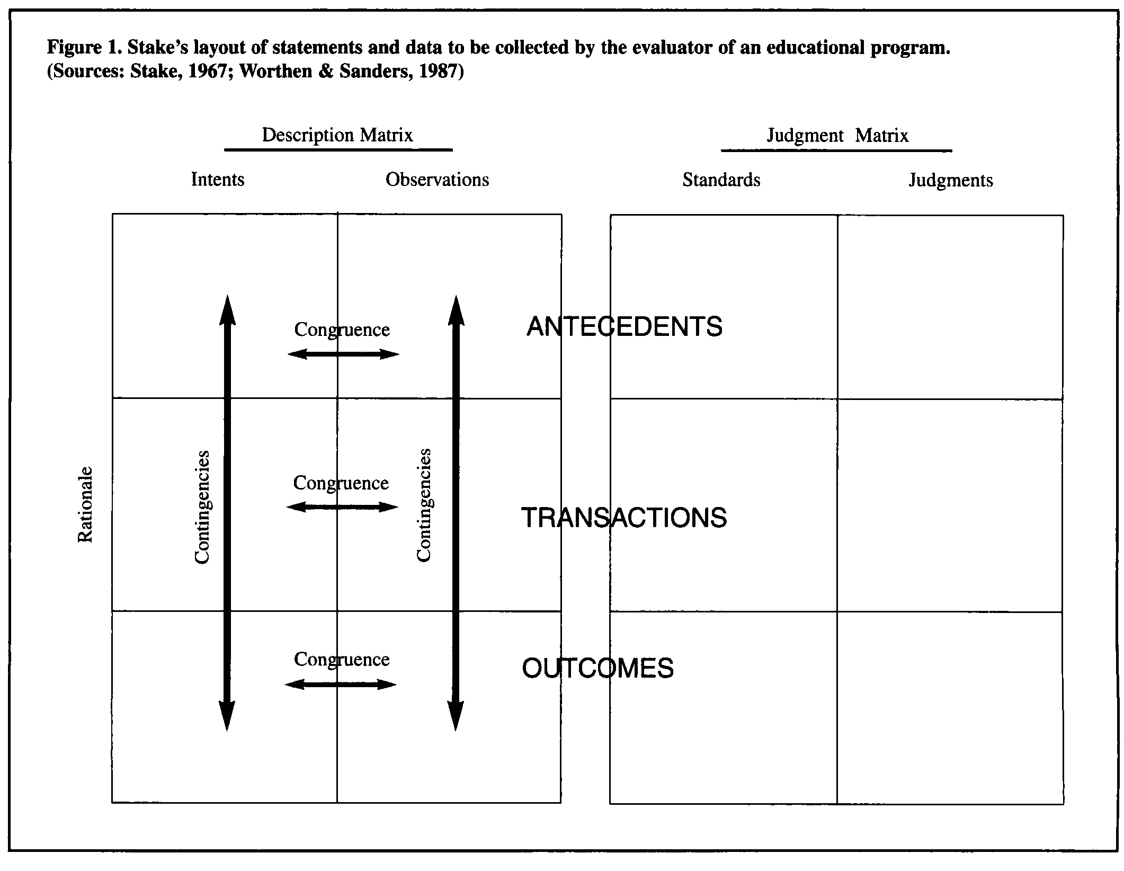
Postup implementační evaluace (Stake)

Slide 24
Typická kritéria implementační evaluace
Posouzení aktivit a procesů
Fidelity/adaptation, dosage, quality, responsiveness, differentiation (Dane a Schneider 1998).
Posouzení alternativních přístupů
Nakolik jsou jednotlivé aktivity realizovány podle časového plánu.
Nakolik účastníci akceptují a vykonávají své přidělené role.
Náklady na jednotlivé aktivity (skutečnost)
Efektivita provedení.
Identifikace a posouzení deficitů (nedostatků)
Výstupy a výsledky jednotlivých aktivit (jak to dopadlo)
Posouzení dle vnějšího informačního standardu.

Slide 25
Implementační výzvy a problémy
Posouzení lokálních podmínek.
Posouzení implementačních výzev (nové často neočekávané aspekty)
Nové prvky mohou být inovace ale i hrozby.
Posouzení problémů spojených s implementací, jak se objevují v reálném čase.
Jak jsou implementační problémy spjaty s objektivními problémy (i externí), což působí na riziko selhání projektu?
Např. nevhodné prostory, formy realizace, přesčasy pracovníků.
Co je problém, zda to je opravdu problém.
Zda byla přijata nápravná opatření (jaká byla, s jakým úspěchem)

Slide 26
Sběr dat
Posouzení sběru dat z hledisek:
Kdo sbírá data.
Výsledky sběru dat.
Spolehlivost dat.
Důvěryhodnost dat.
Data (Grinell et al. 2019)
Jednoduché zjišťování (porozumění, čas zjišťování)
Soulad s běžnými procesy v programu
Proškolení a zainteresování plničů dat
Vhodný systém (i uživatelsky) správy dat

Slide 27
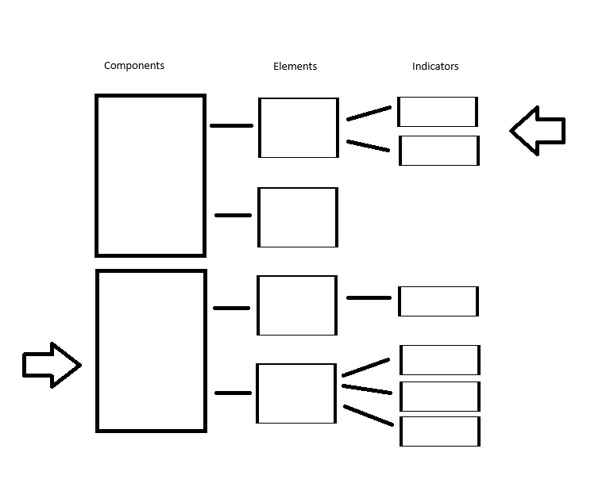
Saunders 2006 (diskuze)

Slide 28
Vztah výsledků implementace a výsledků programu
Chen (1990) – kapitoly 12 a 13.
Vztah mezi výsledky implementace a výsledky programu (Schultes 2023)
Jaký vliv mají implementační selhání na výsledky programu? (Chen 1990)
Implementaci a její výsledek mohu posuzovat podle normativních hledisek.
Vztah mezi výsledkem implementace a výsledkem programu není vždy jednoznačný (příklad rekvalifikace).
Role variability intervence a míry intervence (dose).

Slide 29
Implementační výstupy/výsledky
Proctor et al. (2011) | Popis
Acceptability | Spokojenost, případně shoda stakeholderů
Adoption | Přizpůsobení, přijímání nové praxe.
Appropriatedness | Shoda s podmínkami, relevance v místních podmínkách
Implementation costs | Náklady, cost-benefit apod.
Feasibility | Uplatnitelné v každodenní praxi
Fidelity | Doručeno podle plánu, kvalita doručení
Penetration | Míra užití, zapojení, rozšíření
Sustainability | Udržení, pokračování

Slide 30
Příklad analýzy: příspěvek na dojížďku
Rákoczyová a Trbola (2022).
„Příspěvek na regionální mobilitu“.
Záměr programu
Kvalitativní vyhodnocení: rozhovory s pracovníky Úřadu práce.
Mají agendu na starosti.
Evaluační kritéria:
a) využívání příspěvku,
b) charakteristiky zájemců,
c) proces přiznávání příspěvku,
d) vhodnost nastavení parametrů příspěvku,
e) vnímané dopady příspěvku.
Klíčové: snižování rozsahu, posouzení toho, kdo příspěvek dostane a kdo ne.

Slide 31
Příklad analýzy: příspěvek na dojížďku
Nízká informovanost uchazečů o příspěvku. Příčiny.
Okolnosti, které ovlivňují zájem uchazečů (neochota dojíždět, podpora zaměstnavatelů, atraktivita příspěvku).
(Ne)zařazení uchazečů do cílové skupiny příspěvku.
Kolísající množství alokovaných finančních příspěvků.
Výše a délka příspěvku vzhledem k administrativní náročnosti.
Posuzování trvalého bydliště uchazečů (neshoda, omezení u osob v exekuci).
Podmínky jsou nastaveny tak, aby nedocházelo ke zneužívání příspěvku (délka zaměstnaneckého poměru).
Požadované údaje od zaměstnavatelů.
Náročnost přechodu do zaměstnání (zpětné vyplácení, dlouho)
Vyplácení podle skutečnosti (dnů v práci) je komplikované
Obava z neúčelnosti příspěvku.
Implementační otázky nemusí odpovídat výsledkům z kv. dat.

Slide 32
Literatura
Chen (1990). Theory-driven evaluation.
Proctor et al. (2011). Outcomes for Implementation Research: Conceptual Distinctions, Measurement Challenges, and Research Agenda.
Van Berkel (2020). Making welfare conditional: A street-level perspective
Saunders (2006). Implementation Monitoring and Process Evaluation

